Slide 1
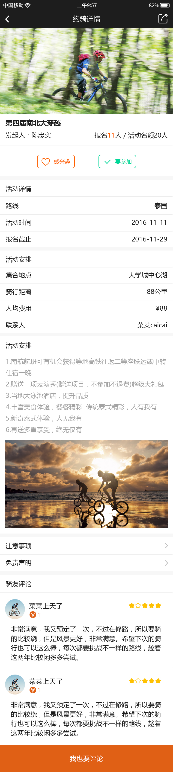
约骑详情-认证用户
1，返回
返回到周边主页
2，分享
对于一些地方的分享在未登录下需要点击后跳转到登录界面登录后跳转回此页面，针对未登录状态下一些页面的按钮逻辑都可依此
3，感兴趣/要参加
可点击区域太小了，需要做尽可能的大
①感兴趣：状态分为未收藏状态下的空心状态，点击后不需要跳转，维持在此页面实心显示，并且再次点击可取消收藏，此处不用做弹窗提示是否收藏成功
②要参加：状态分为要参加和已参加。根据状态不同，图标不同。未参加的时候点击后可跳转到报名界面。免费活动报名后的已参加可点击跳转页面取消报名，再次回到此页面显示未报名。收费的活动成功后此处点击无效。如果点击要参加后跳转的界面，并未完成支付或报名，则按没有报名成功来计算，不占总名额人数。
4，活动详情/活动安排
这两处文字尽量分开不同的区域，分出结构来
①路线
如果为较长的可分行显示
②报名截止
不是报名截止，是报名截至
③联系人
此处需要有电话，点击电话可直接联系联系人
5，活动安排
显示部分内容，点击可在此页显示完整内容
6，注意事项/免责声明
点击跳转到其他页面显示
7，骑友评论
①这种星的显示是怎么弄的？好高级的样子
②根据需求，骑友只能在活动参与后并且以活动结束后才能参与评论，所以在周边主页过期的活动也需要显示，只是标注状态为已结束
③此处评论的按钮已参加过的用户才有
2017-3-15日修改：在骑友评论右侧加一个更多按钮，点击可跳转到约骑评论界面，查看所有的评论，底部按钮点击后直接跳转到通用评论界面

Slide 2
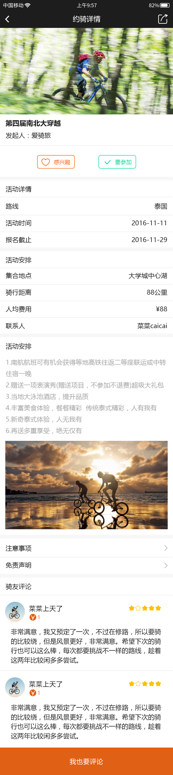
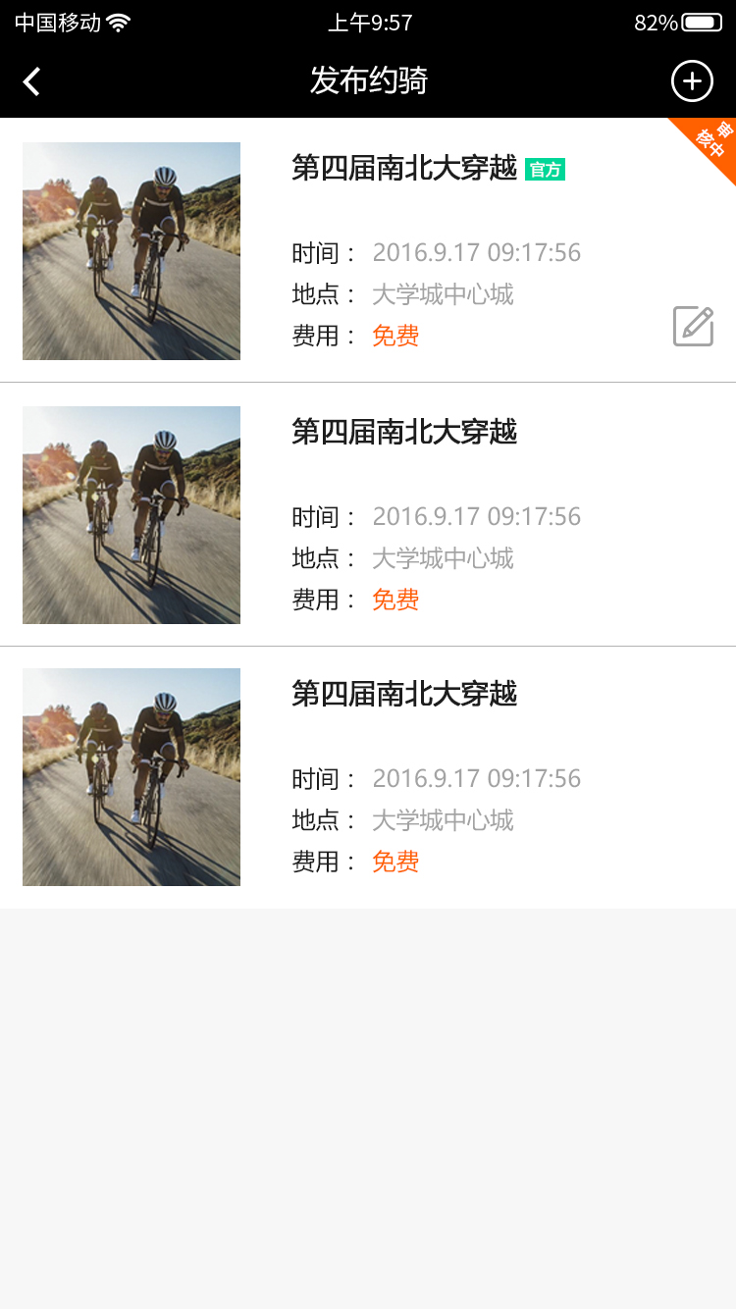
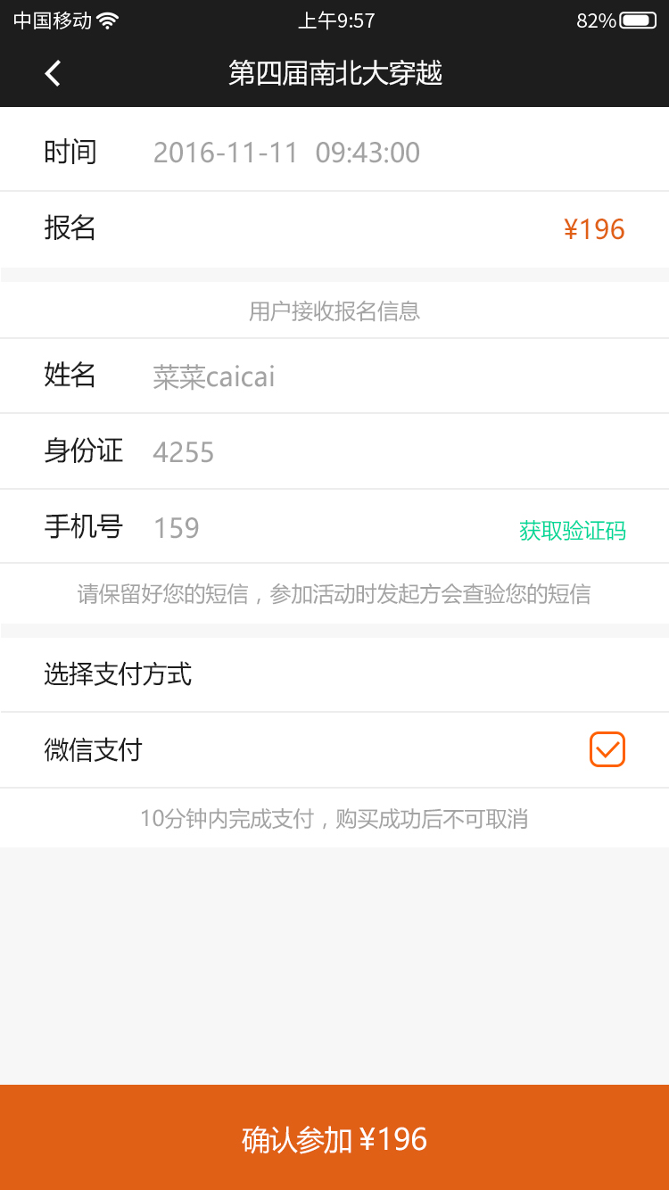
约骑详情-官方
1，官方版现在方案展示不成熟，所以稍后方案出了再做后续工作
1， 官方的就不用审核了
2，认证用户刚发布的在后台管理员无任何操作下显示未审核状态并且认证用户可在客户端修改，但是管理员在审核之前需要先做个处理，把未审核的转入审核中，审核中就不可修改了，审核后的直接显示，无修改和进度字样，对于审核不通过的，认证用户可看到审核未通过字样，若遇到显示未审核用户再修改时被管理者移入审核中时，则修改弹窗提示无效修改。如果认证用户再需要修改则需要联系爱骑旅工作人员修改
2017-3-13 16:55记录：
认证用户提交活动后，显示状态为审核中，可删除审核中的活动，一旦审核通过后不可修改。为了确保用户发布活动的正确性点击发布的时候弹出对话框，对话框内容为“发布的内容是否填写正确”，可选择是的和取消
3，这跟之前的发布按钮不同？如果取一，建议留下这版的
4，此页面按发布时间显示，从新到旧，已过期的自动在最下面

Slide 3
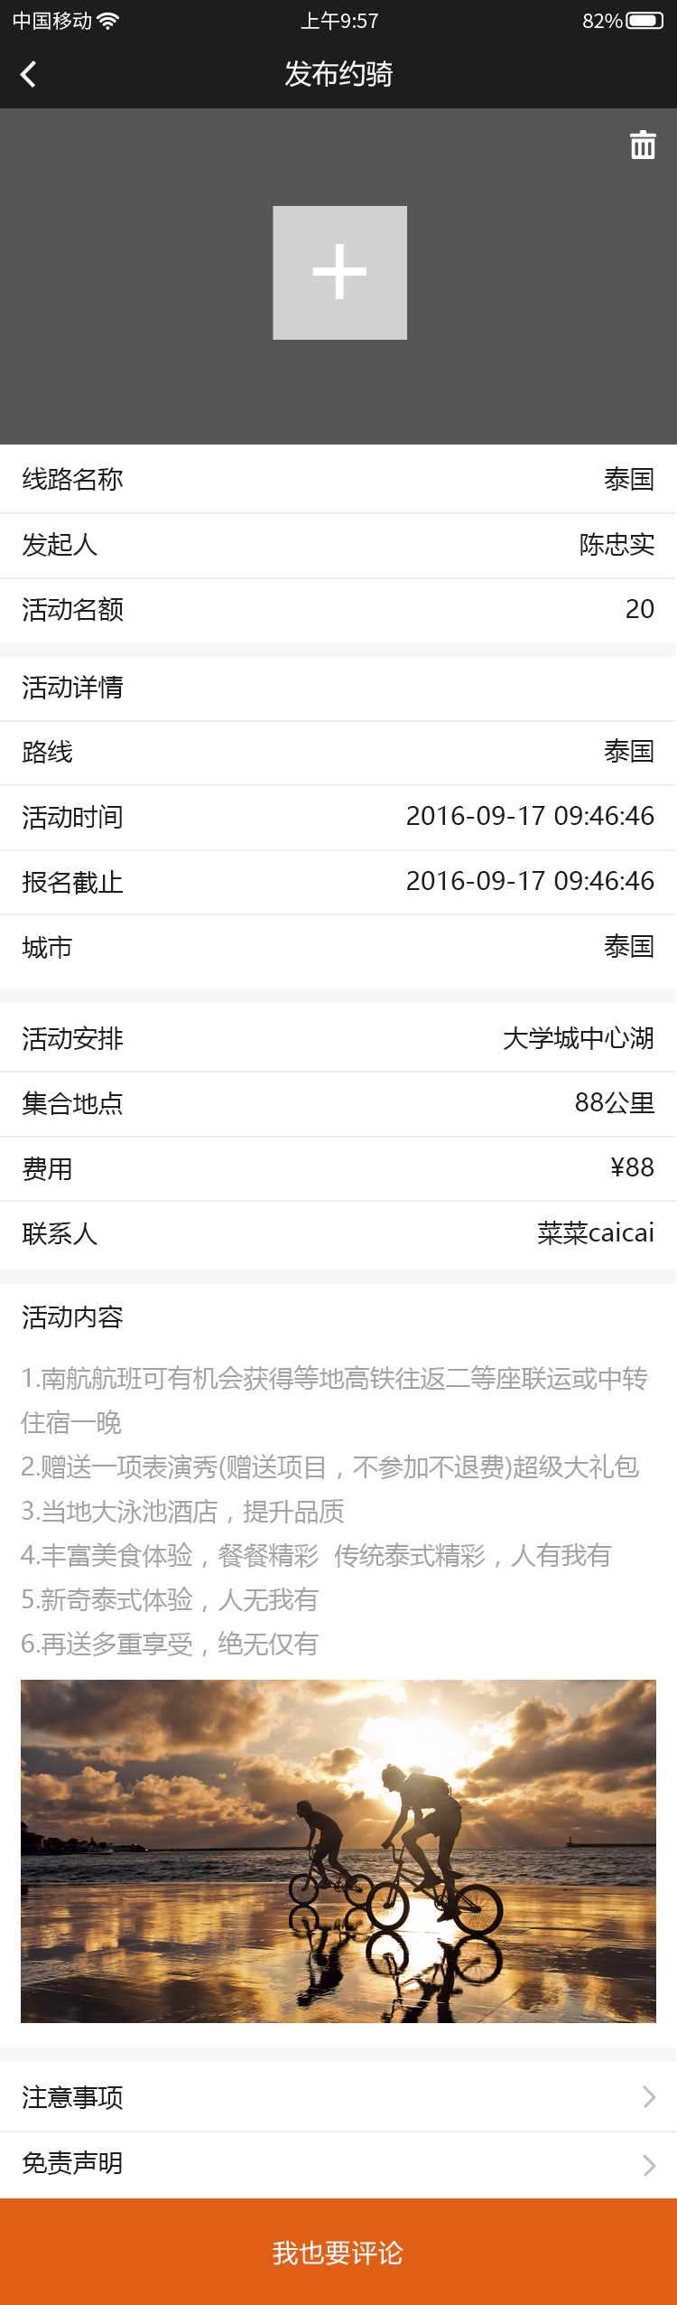
发布约骑
1，返回
返回周边主页
2，banner
图片可添加一张在主页显示的图，因为主页的图为小图，详情为大图，此处上传的如果能自由显示，是否主页和详情的都显示此图，如果不可，周边主页可显示发布者的头像。此处的图根据用户上传的保持不变形尽量较大显示，图可删除
3，活动时间/报名截至
底部需要弹出日期选择框显示，精确到天吧，按选择当天的24点为准
4，城市
底部弹出地区选择框
5，联系人
可输入姓名和电话
6，活动内容
文字控制在1000，图片可增加三张，此处文字部分直接输入，图片的位置增加三个添加图片的按钮即可，图片居于文字下方显示，上传的图片按一排显示一张，尽量不要小
7，我也要评论
按钮文字改为布“发布”

Slide 4
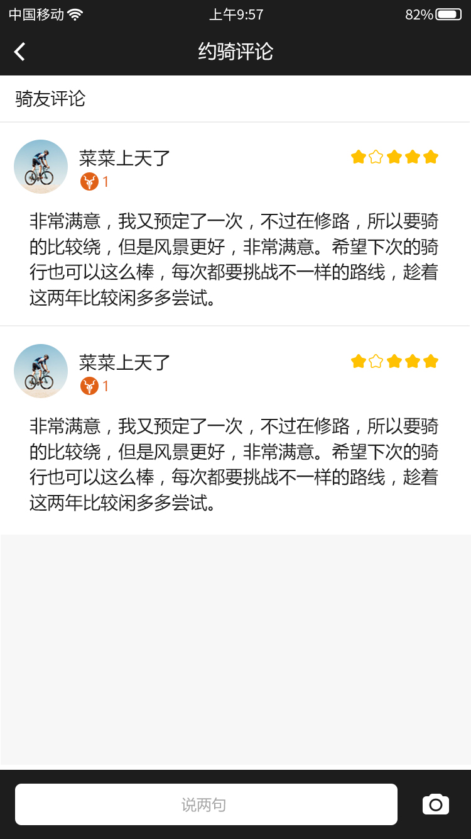
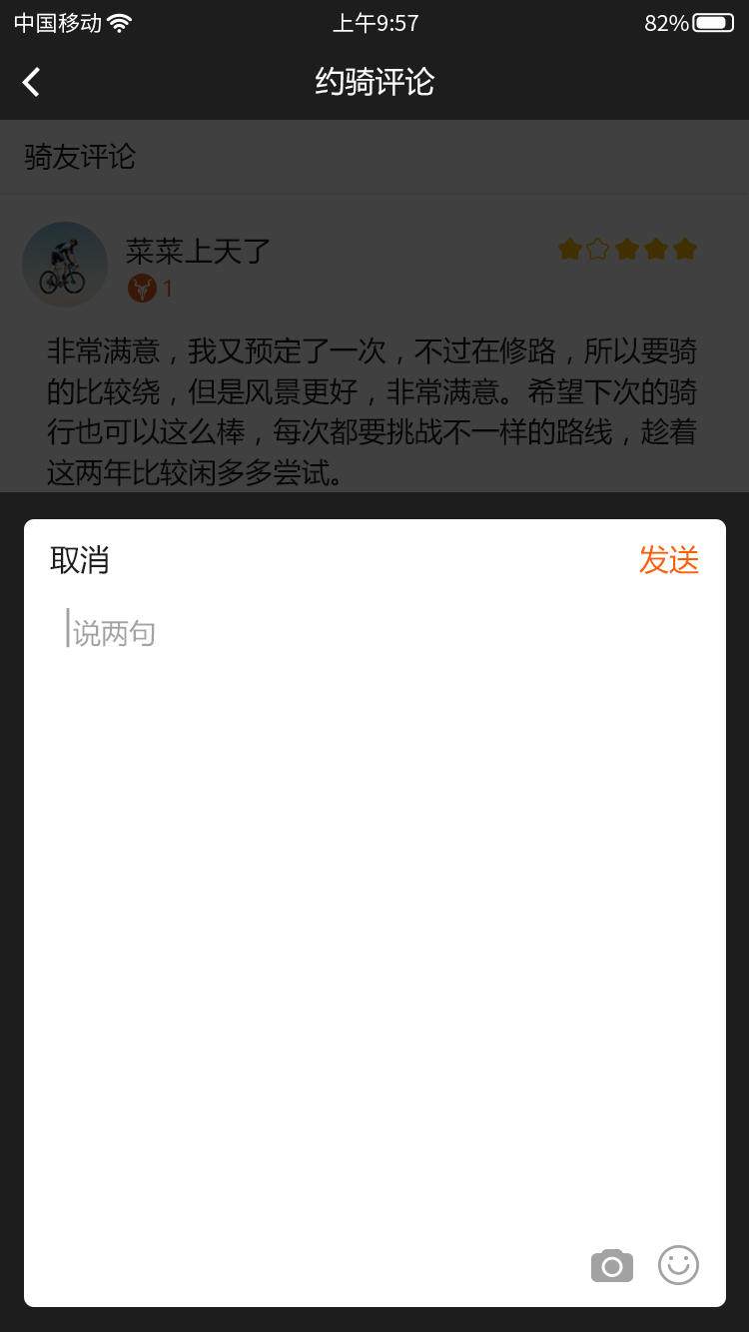
约骑评论
1，返回
返回约骑详情页面
2，展示所有参加过的用户的评论
3，发布评论处可以发布文字和图片，文字内容为1000字以内，15字以上，图片为三张，只展示部分文字，可点击不跳转查看全部文字，图片可展示所有。并且可点击查看大图
4，
2017-3-15日修改：说两句地方的取消，不需要在此处评论，此页面只做约骑评论展示

Slide 5
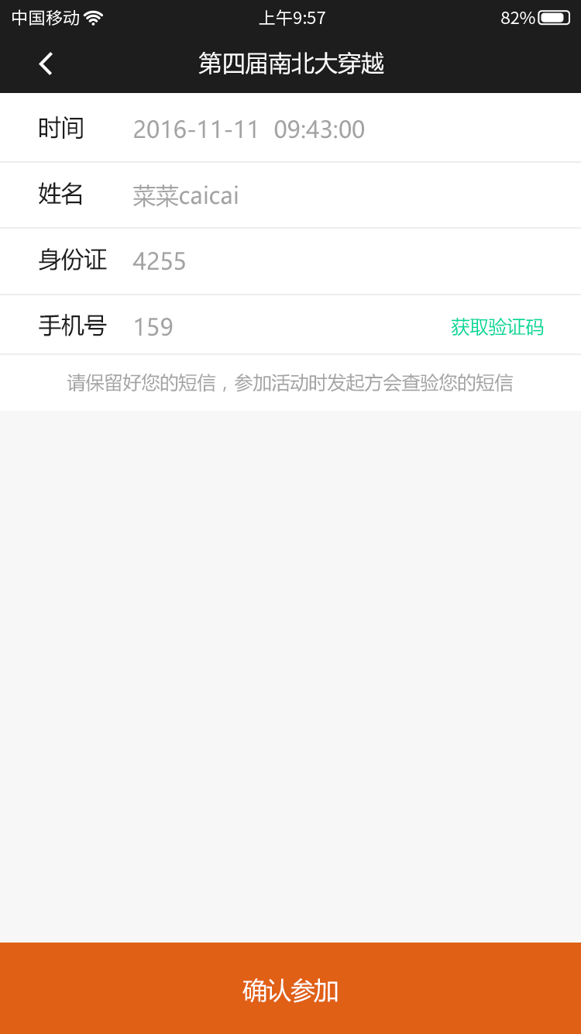
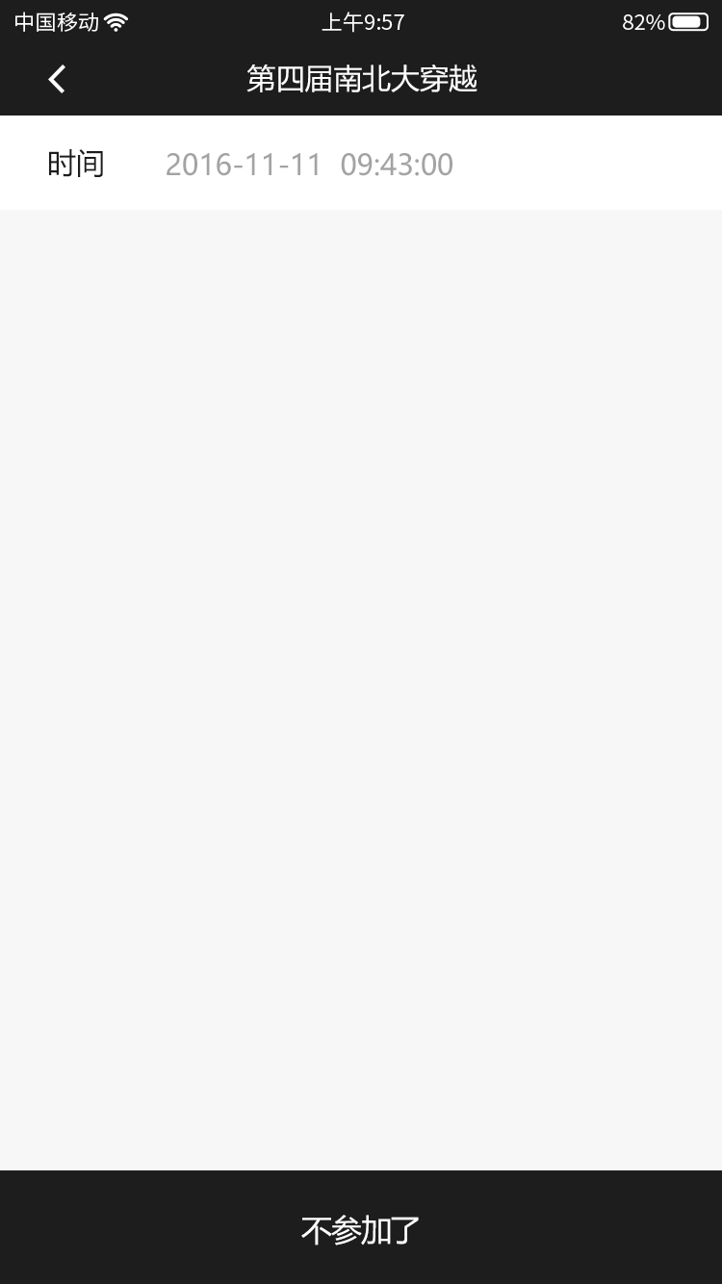
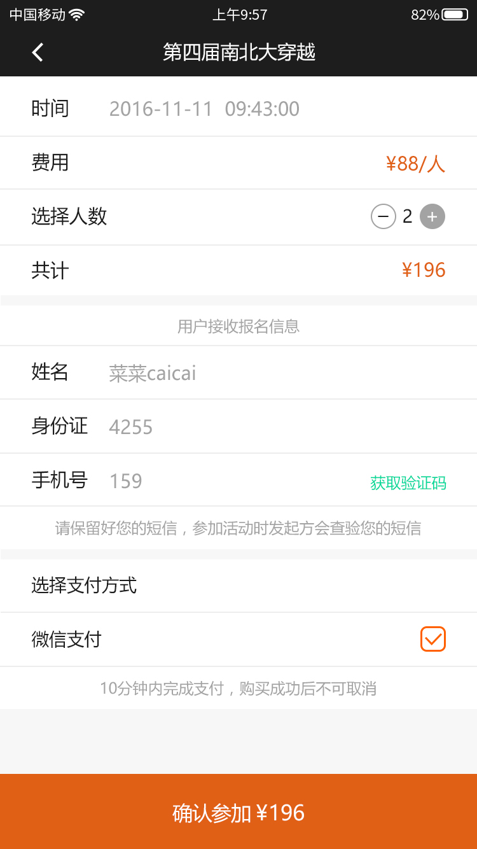
要参加
1，报名-免费
①分为两部分，第一部分为时间，第二部分为信息。信息需要的内容为姓名，身份证号，手机号和验证码，少做了一个验证码的区域。两部分做个结构的分开
②返回为活动详情界面
③若内容填写全和填写正确点击确认参加跳转到活动详情界面，要参加按钮替换为已参加
1，取消免费活动的报名
①返回为活动详情界面
②点击不参加了跳转到活动详情界面，已参加按钮替换为要参加按钮
1，报名-收费
①返回到活动详情界面
②可选择人数，没有上线
③用户接收报名信息处文字应为“信息（用于用户接收报名信息）”
④验证码要做个框出来啊
⑤支付方式为微信支付和支付宝支付，只能单选，认证用户可报名其他的用户的活动，可用余额支付
⑥因为这个页面是分为三个结构的，希望以后在作图的时候能把页面的结构都有所凸显
⑦确认参加的部分算出需要再支付的费用，若用余额完全可以冲抵，则再确认参加￥0后直接返回活动详情界面，提示报名成功。统一为30分钟内完成支付。在30分钟内占名额，但是若退出此页面，则不占名额

